Slide 1

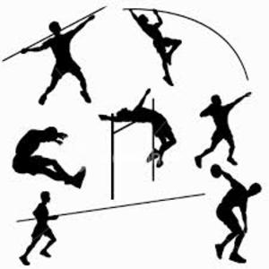
Athletic Games 2018-19

Slide 2
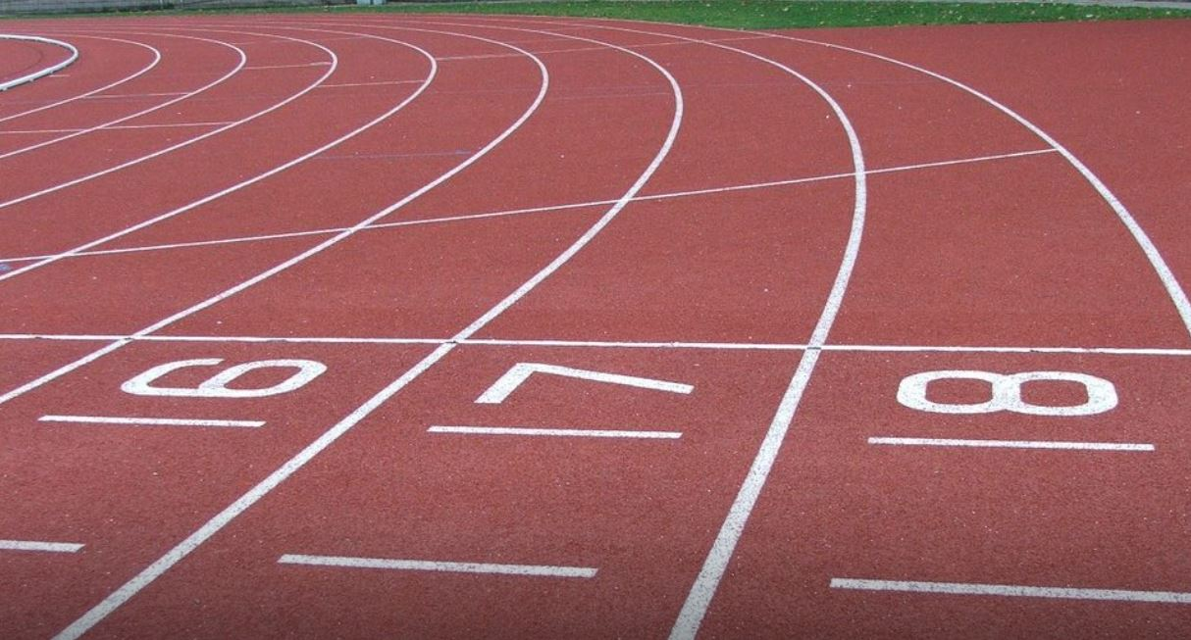
L’Atletica 85 Faenza propone gli Athletic Games agli istituti secondari di primo e secondo grado del distretto per l’a.s.2018/2019, il tutto in linea con le proposte elaborate dalla FIDAL e dal CONI.
Atletica 85 con questo progetto cerca di tracciare modi originali e tempi innovativi per realizzare la promozione sportiva nella fascia giovanile. Il progetto non ha certo la pretesa che dette indicazioni saranno decisive per cambiare radicalmente il contesto sportivo giovanile scolastico, ne intende criticare le strategie e le modalità di funzionamento di altre istituzioni, ma si propone di offrire un contributo ai giovani affinché possano ricevere dal mondo degli adulti risposte più coerenti ai loro bisogni e idonee a completare il ventaglio di possibilità educative.
Da oltre 25 anni a
supporto delle scuole
nell’offerta di educazione motoria
Il ruolo formativo dell’atletica leggera è certamente legittimato sia dai contenuti che propone che dalla realtà stessa della disciplina. Essa è infatti nata con l’uomo, basata com’è proprio sui movimenti più naturali come il correre, il saltare ed il lanciare. Le attività organizzate dall’ Atletica 85 muovono sempre dalla convinzione che il mondo della scuola è il principale riferimento per i giovani, essa infatti , attraverso le strutture e soprattutto attraverso gli insegnanti, propone le varie attività, educa, orienta e determina alcuni comportamenti che risultano in genere determinanti nel processo di sviluppo dell’identità personale. L’atletica leggera si pone al servizio sia in qualità di attività motoria che di attività agonistica, quali momenti educativi fondamentali per la crescita intellettiva, motoria e sportiva del ragazzo.
In questo progetto si propongono attività orientate su di un gruppo di specialità e sulle staffette in quanto si ritiene che questo approccio con l’atletica leggera sia più coerente con gli obiettivi scolastici permettendo così una continuità educativa ed una valenza formativa in sintonia con la dichiarazione di intenti che da anni si cerca di rendere realmente operativi.
Il progetto Athletic Games giunge quest'anno alla sua ventiseiesima edizione!
2/8

Slide 3
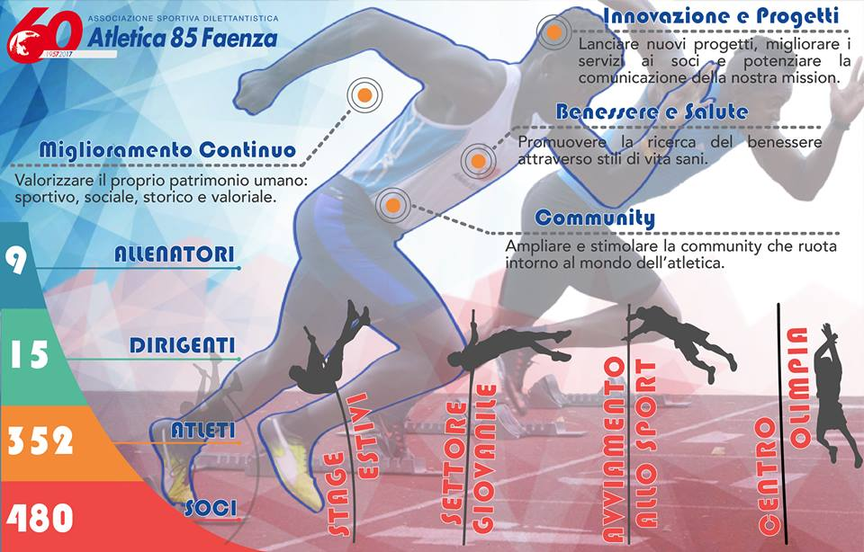
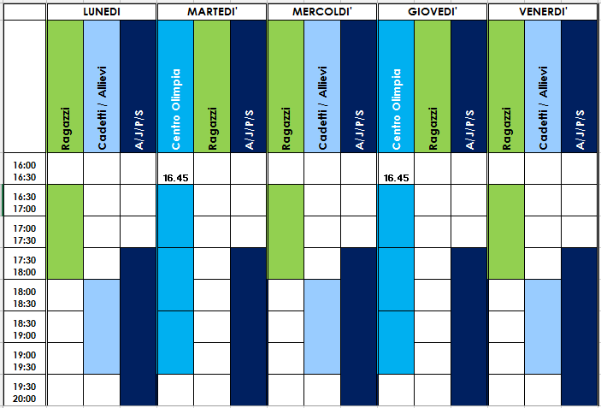
Campo di Atletica Leggera della Graziola, orari di allenamento 2018-19
4/8

Slide 4
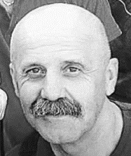
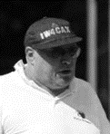
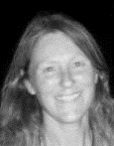
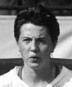
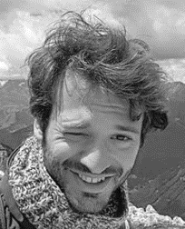

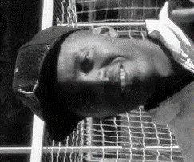



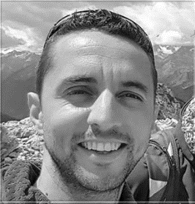
Tecnici Specialisti
Centro Olimpia
CHI
SIAMO
Ilaria
Goni
Ettore Mariottino
Stefania
Di Cuonzo
Luigi Mariani
Giancarlo Zama
Elisabetta Valtieri
Gruppo Ragazzi / e
Yasel Lisme Abril
Debora Pasini
Ettore Mariottino
Ettore Mariottino
Giacomo Nediani
Gruppo – Ci/e / Ai/e
Francesco Di Stefano
Ilaria
Goni
Francesco Di Stefano
Yasel Lisme Abril
Giacomo Nediani
3/8

Slide 5
Athletic Games 2018 -19
L’Atletica 85 Faenza propone la 26^ edizione degli Athletic Games riservata agli istituti secondari di primo e secondo grado del Distretto 41 per l’a.s. 2018/19, in linea con le proposte elaborate dalla Fidal e dal Provveditorato agli Studi. Il progetto si sostanzia in:
Proposta agonistica
Attività riservata agli studenti e come consueto ripartita in prove di cross, pista e staffette.
Grande Evento
Partecipazione per la scuola/e qualificata/e alla staffette del Palio dei Comuni programmato in occasione del Golden Gala (Roma Stadio Olimpico giovedì 6 giugno 2019)
Approfondimenti tecnici
Collaborazione tecnica tra Atletica 85 e Insegnati, per alcuni gruppi di studenti, con modalità e tempi concordati direttamente con ogni singola scuola / insegnati interessati.
Aggiornamento
Sessioni di aggiornamento riservate agli insegnanti su temi relativi a: valutazione funzionale, tecnica e allenamento corse / salti / lanci, ecc. (calendario da definire)
5/8

Slide 6
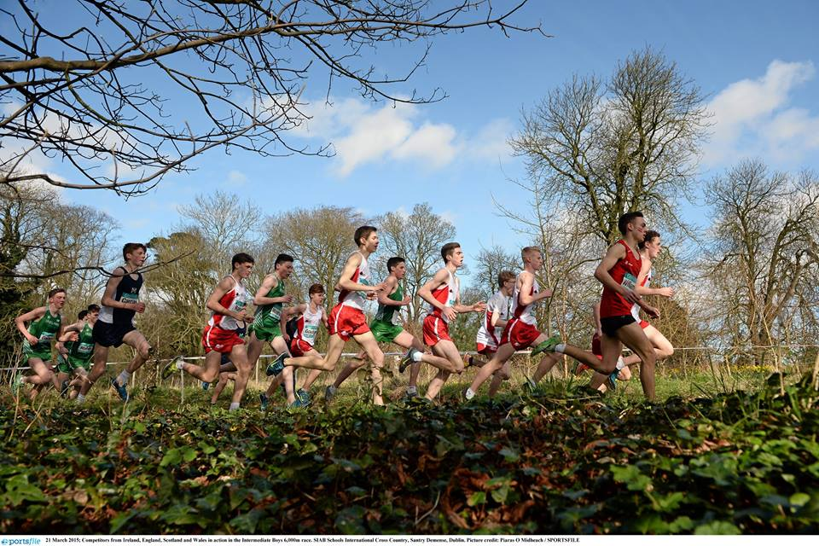
Programma
Manifestazione | Per Chi | Data | Data Riserva | Dove
Cross Country Day | Tutti | 20/12/2018 | 15/01/2019 | Graziola
Pista | Allievi e Junior | 16/04/2019 | 17/04/2019 | Graziola
Pista | Cadetti/e | 16/04/2019 | 17/04/2019 | Graziola
Pista | Ragazzi/e | 07/05/2019 | 08/05/2019 | Graziola
Staffette in Piazza | Tutti | 15/05/2019 | 16/05/2019 | Piazza del Popolo, Faenza
Palio dei Comuni | Cadetti e Ragazzi | 06/06/2019 |  | Stadio Olimpico, Roma
Festa finale | Tutti | 21/06/2019 |  | Graziola
6/8

Slide 7
Presenti
Cognome e Nome | Istituto | Email | Cell.
7/8

Slide 8
Appunti
Atletica 85 Faenza - c/o Campo di Atletica Leggera R.Drei
Viale Atleti Azzurri d’Italia n.13 - 48018 Faenza (RA)
Tel. / Fax 0546 621075 - info@atletica85.it
8/8

